Slide 1
Сохранение кадрового потенциала – задачи и пути решения
Докладчик: Палкин А.Ф.
начальник ООТиПБ филиала «Пермская ГРЭС» АО «Интер РАО – Электрогенерация»
февраль 2023 г.

Slide 2
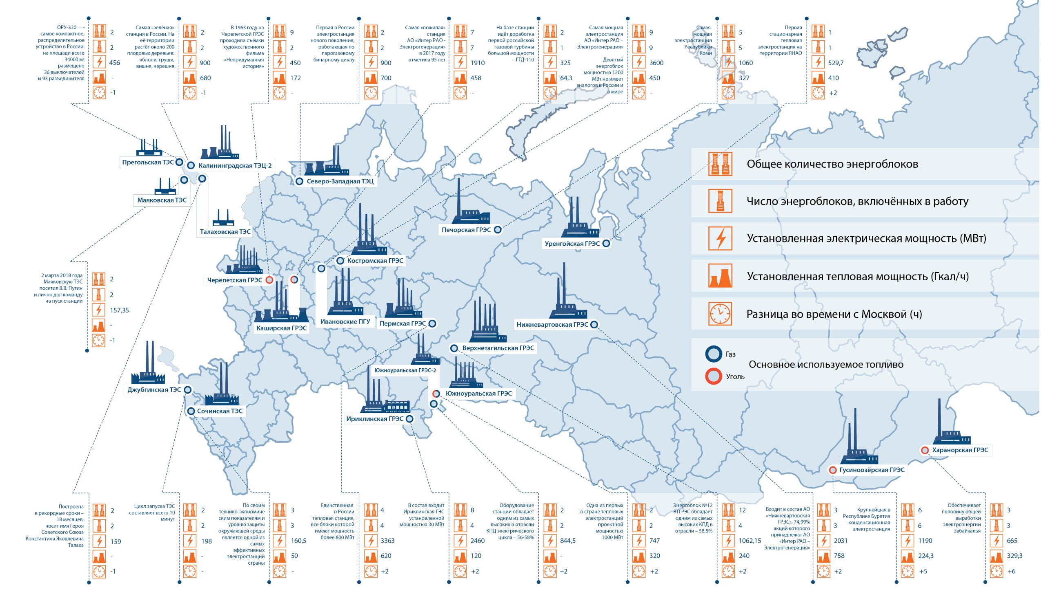
АО «Интер РАО – Электрогенерация»

Slide 3
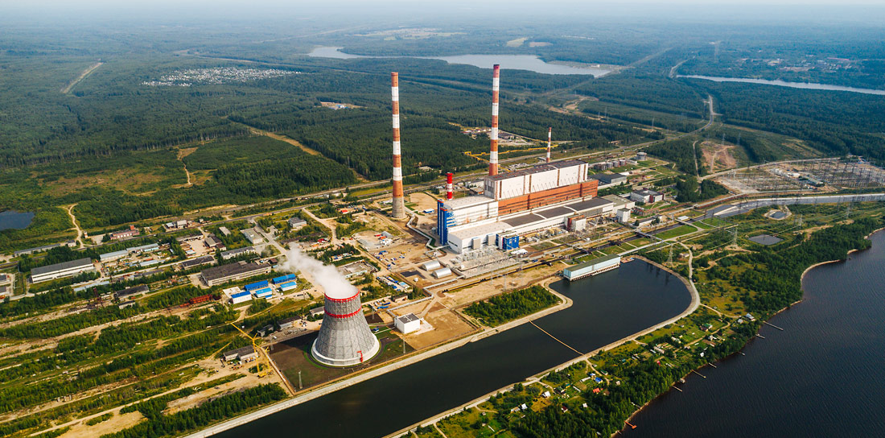
РОЛЬ ПЕРМСКОЙ ГРЭС В ЭНЕРГОСИСТЕМЕ СТРАНЫ и РЕГИОНА
3363
Среднесписочная численность, чел
2013 год
МВт — установленная мощность Пермской ГРЭС
895
4 место по установленной мощности среди ТЭС России
2017 год
666
42,6%
доля Пермской ГРЭС в общей установленной мощности всех электростанций Пермского края
6,38% в энергосистеме Урала
1,14% в Единой энергосистеме страны
42,7%
доля Пермской ГРЭС
в выработке электроэнергии всеми электростанциями Пермского края
5,1% в энергосистеме Урала
1,8% в Единой энергосистеме страны
55%
доля потребности Пермского края в электроэнергии, которую может покрыть Пермская ГРЭС
5,09% в энергосистеме Урала
1,8% в Единой энергосистеме страны
2022 год
602

Slide 4
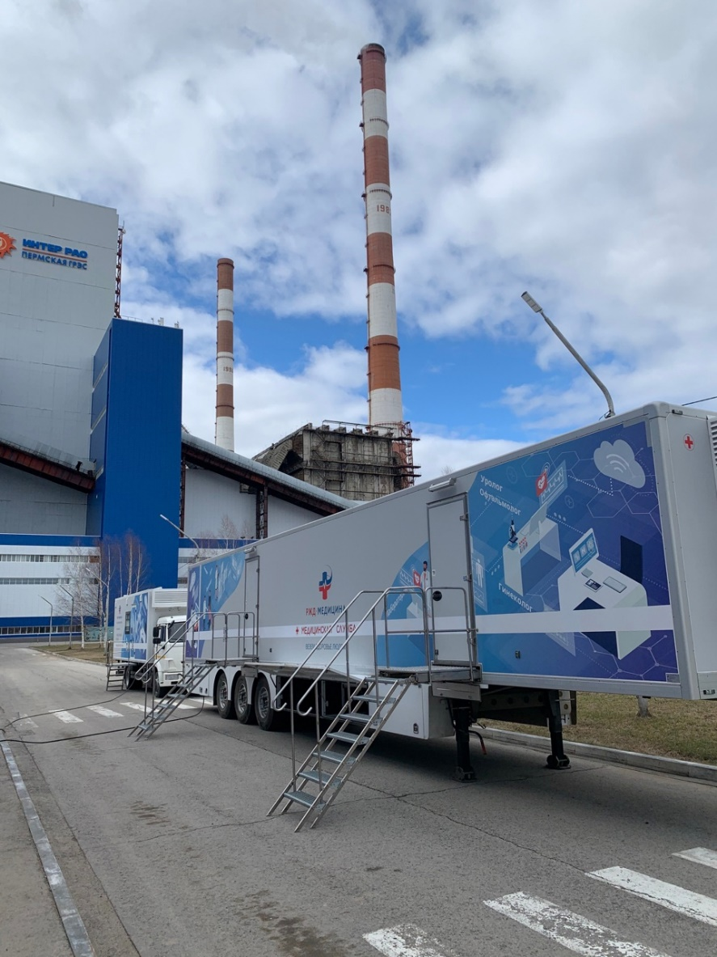
Медицинские осмотры
Периодические МО
 | 2020 | 2021 | 2022
Всего прошли МО | 589 | 612 | 304
Лечение и амбулаторное лечение | 11 | 37 | 103
Диспансерное обследование | 211 | 193 | 114
Санаторно-курортное лечение | 46 | 19 | 19

Slide 5
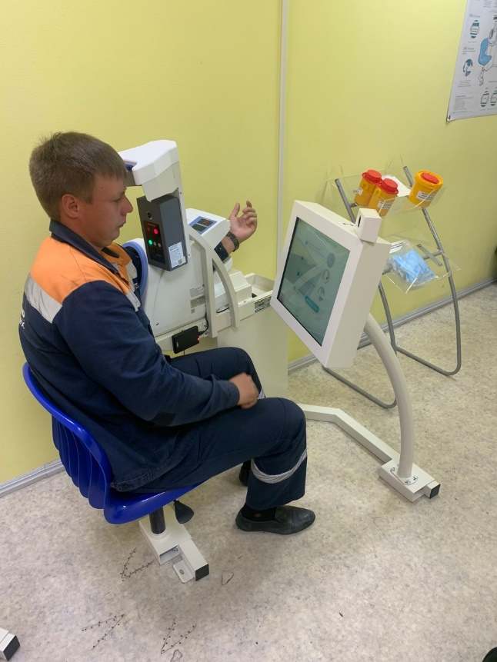
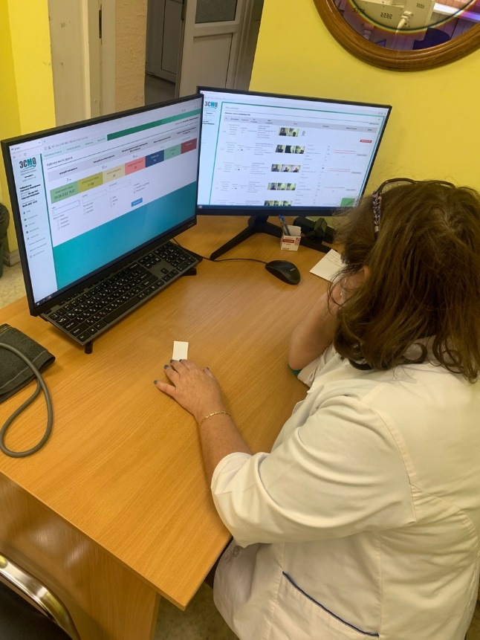
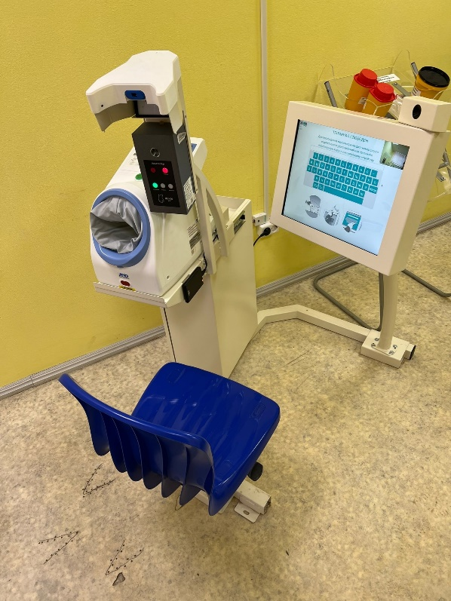
Медицинские осмотры
Предсменные МО
Идентификация сотрудника;
Сбор жалоб (опрос);
Измерение артериального давления и пульса;
Тест на алкоголь;
Измерение термометрии и оценка функционального состояния центральной нервной системы:
тест вариационной кардиоинтервалометрии;
тест сложной зрительно-моторной реакции.

Slide 6
Дополнительное обследование
58 %
Сотрудников не подлежат прохождению ПМО (класс условий труда 2.0)
Более 100
сотрудников прошли дополнительное обследование
кардиология, гинекология, урология и применением дополнительных исследований (УЗИ и иные инструментальные обследования)
56
сотрудников входят в группу риска
проведено дополнительное комплексное обследование, с целью формирования программы лечения и оздоровления
Более 200
сотрудников прошли дополнительное обследование
«Онкопатруль» совместно с ДЦРБ
366
сотрудников прошли дополнительное обследование в рамках корпоративной программы «Благополучие работников»
"Здоровое сердце и сосуды" и "Онкоскрининг"

Slide 7
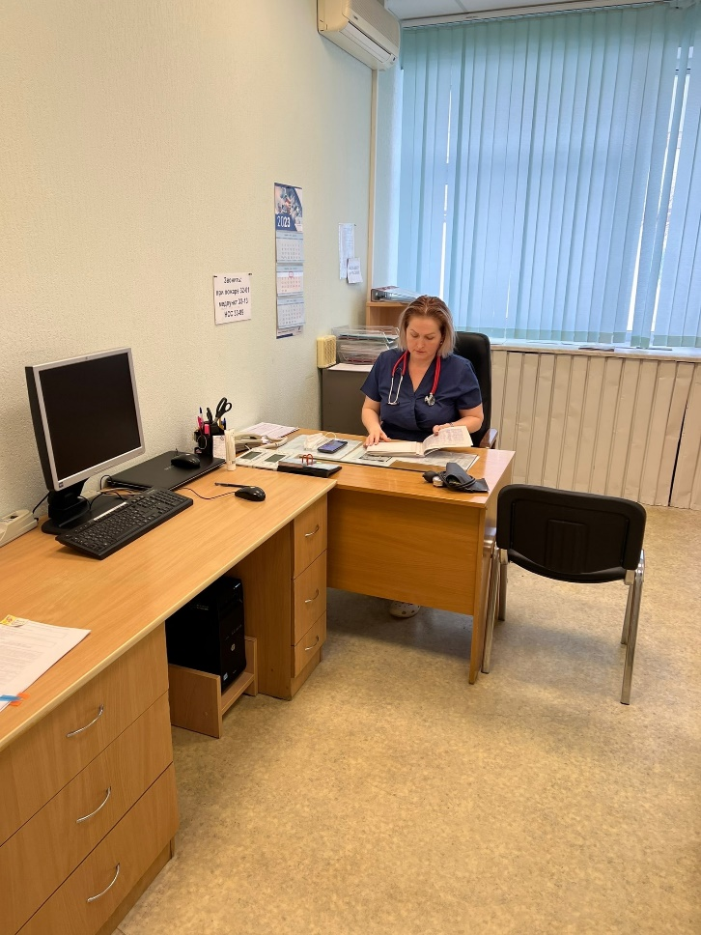
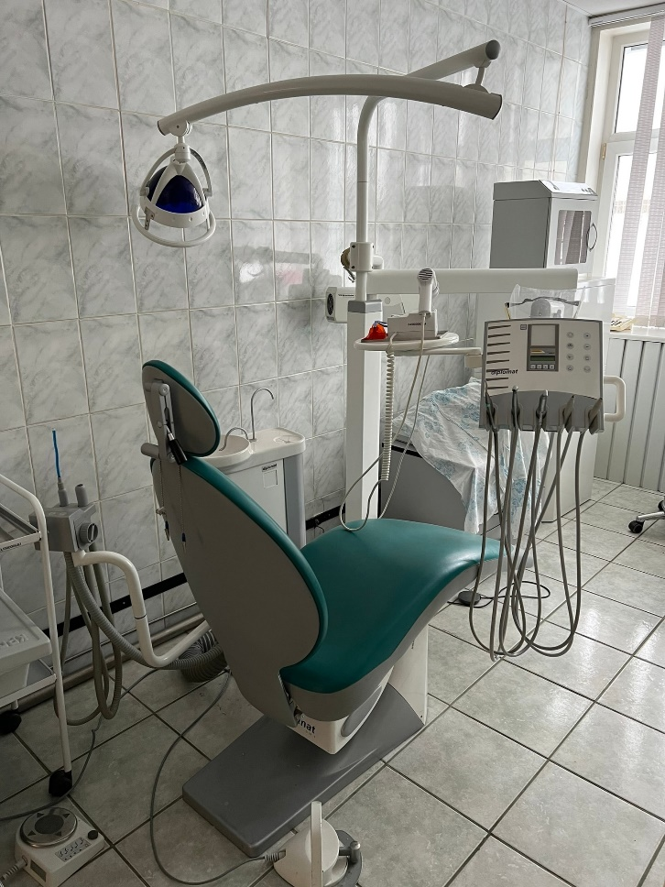
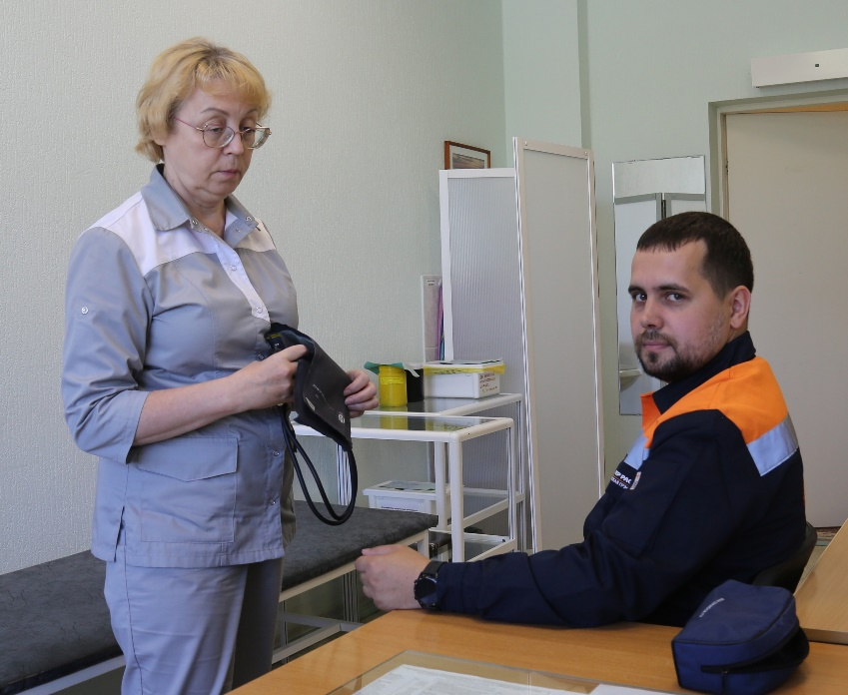
Фельдшерский здравпункт
Круглосуточная работа фельдшерского здравпункта
Ночное время - 2 фельдшера
Дневное время - 3 фельдшера
Стоматологический кабинет
Процедурный кабинет

Slide 8
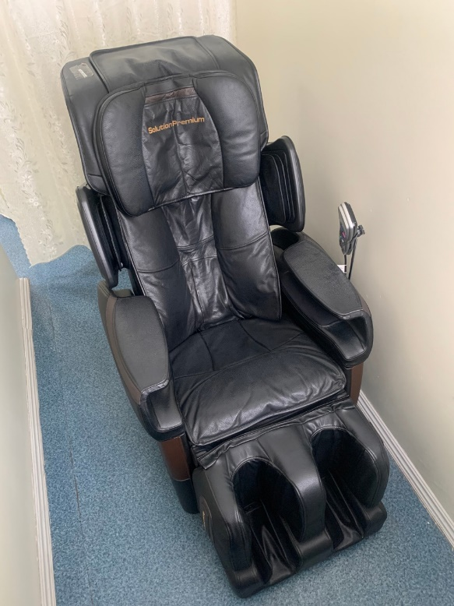
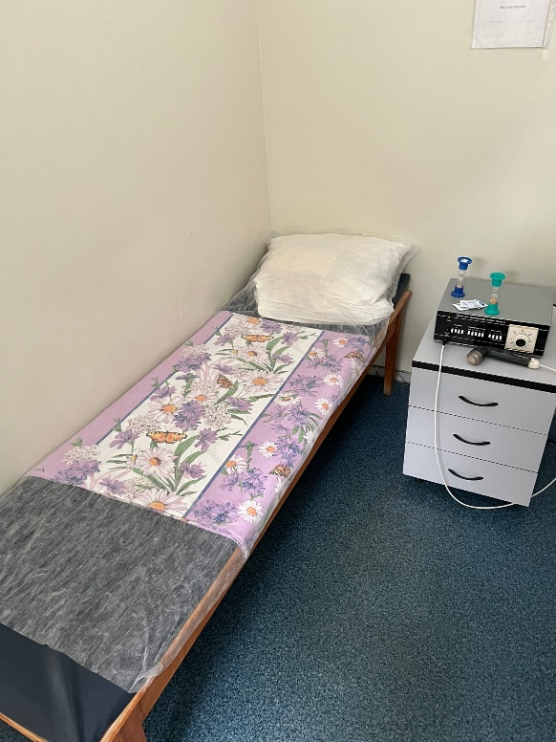
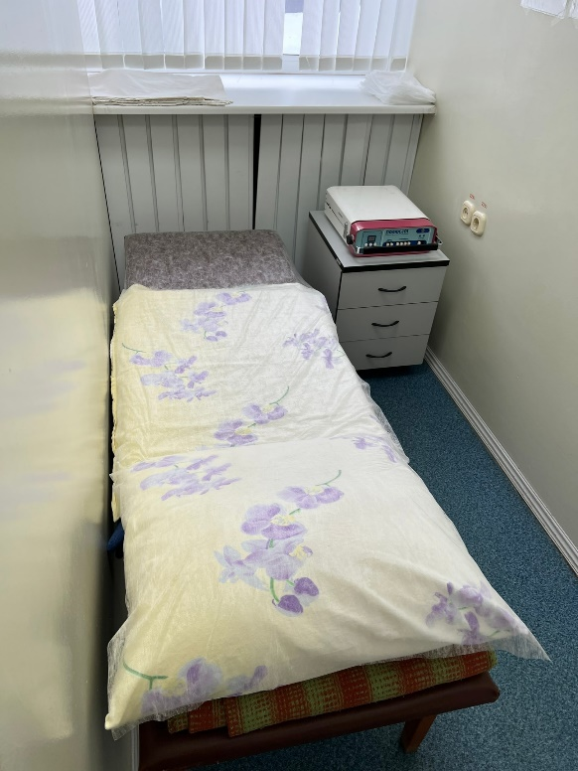
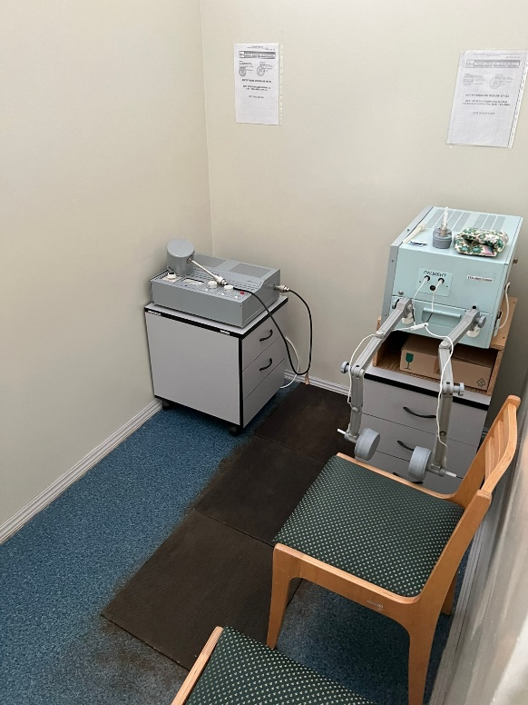
Фельдшерский здравпункт
Физ. Кабинет
Комната психологической разгрузки

Slide 9
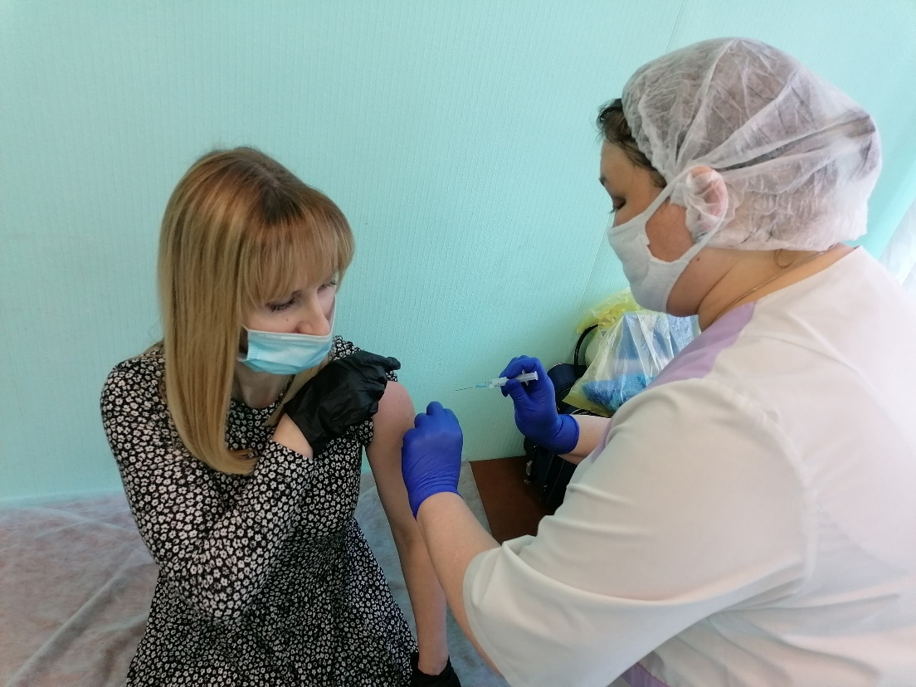
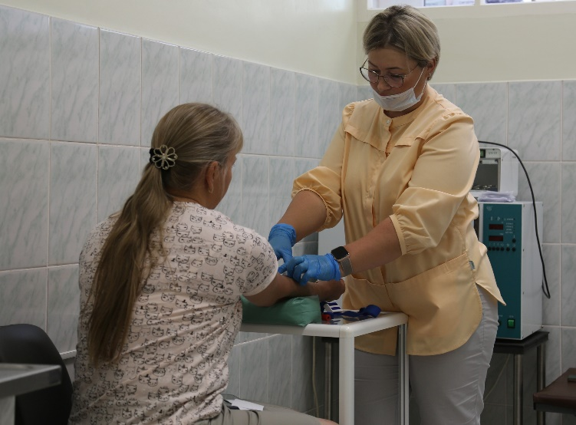
вакцинация
99,8 %
сотрудников было привито в разгар пандемии от COVID-19
Вакцинация
организована в здравпункте
Клещевой энцефалит
Грипп
COVID-19
Гепатит А

Slide 10
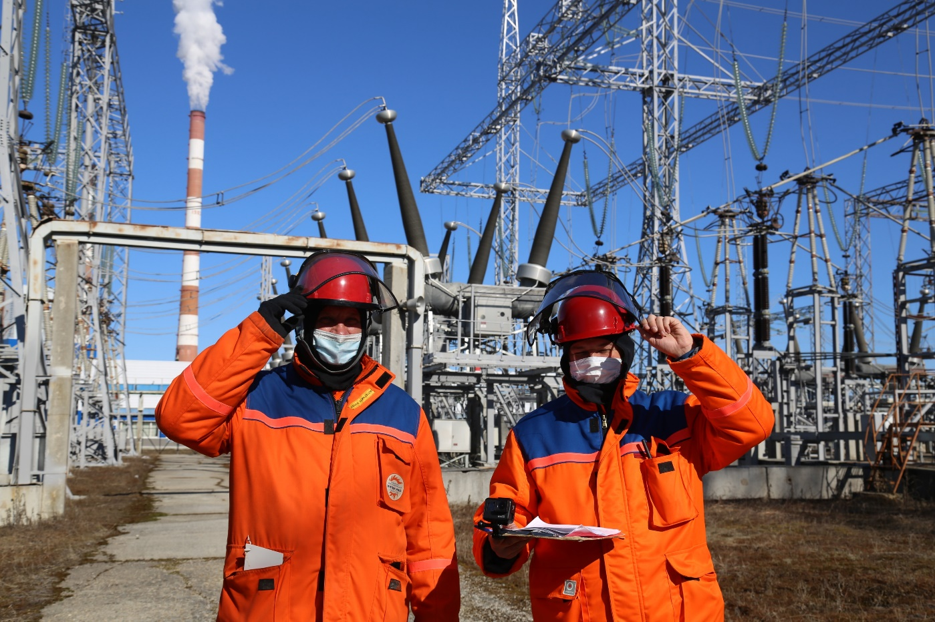
СИЗ и спецодежда
6,3 млн. рублей
затраты на приобретение в 2022 году
СИЗ и смывающие
13,4 млн. рублей
затраты на приобретение в 2022 году
спецодежда
2,1 млн. рублей
затраты на приобретение в 2022 году
спецобувь
111,7 млн. рублей
затраты на приобретение в 2022 году
мероприятия по ОТ

Slide 11
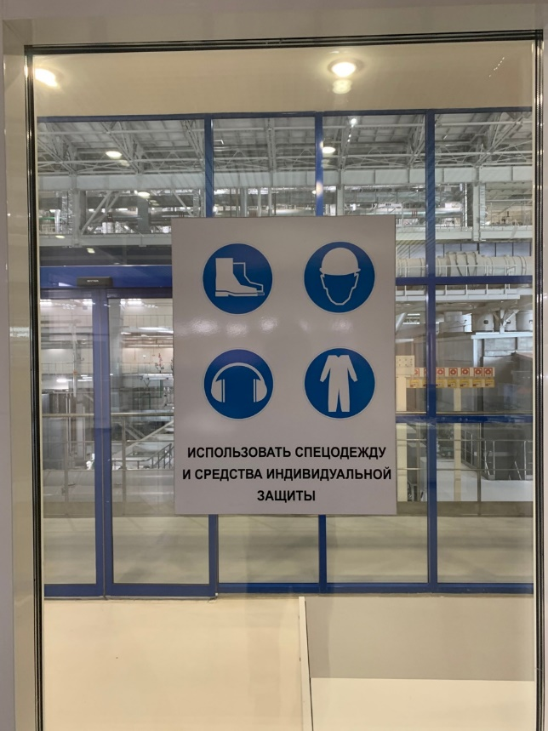
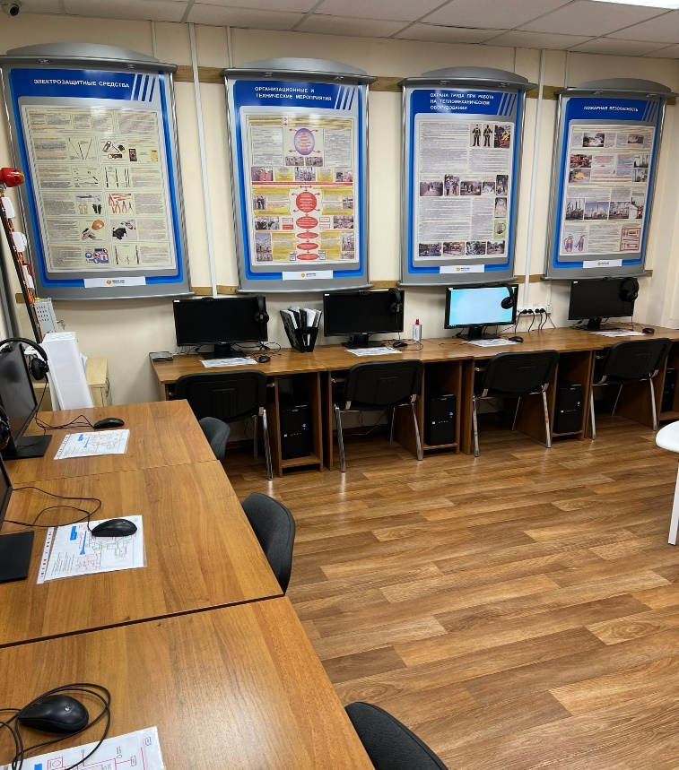
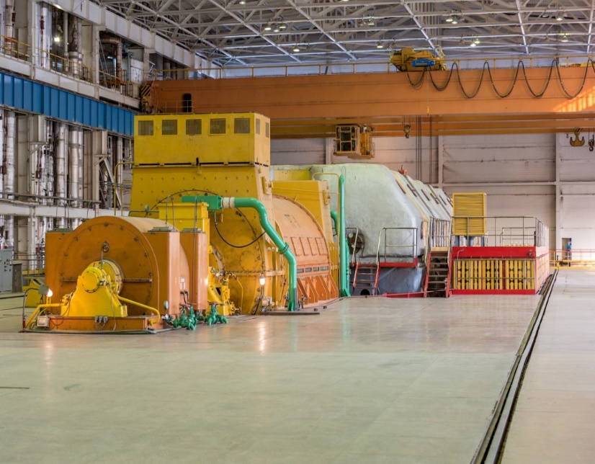
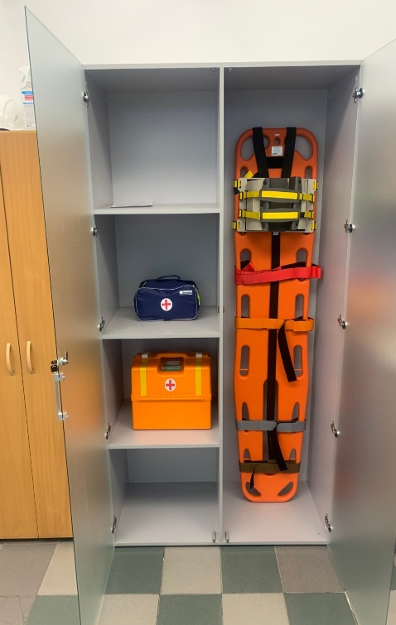
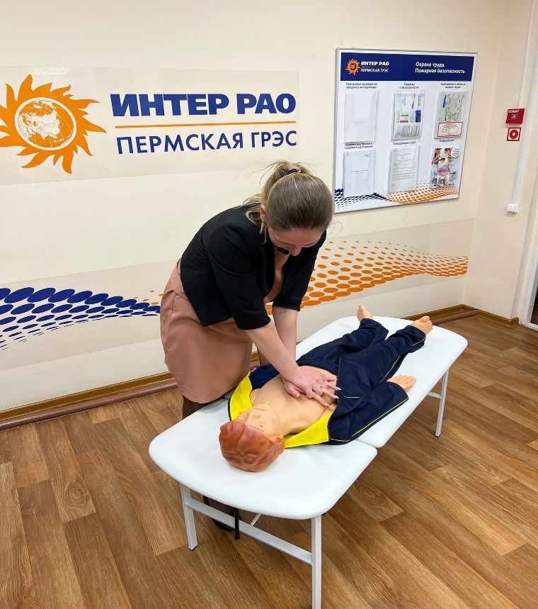
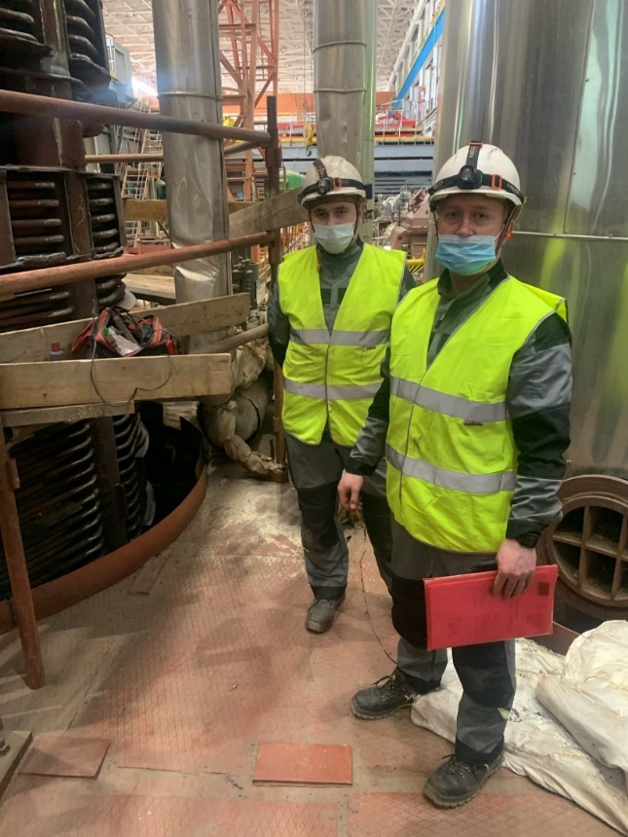
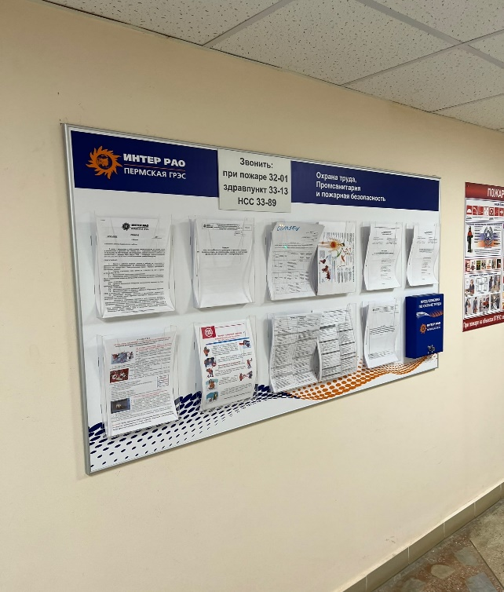
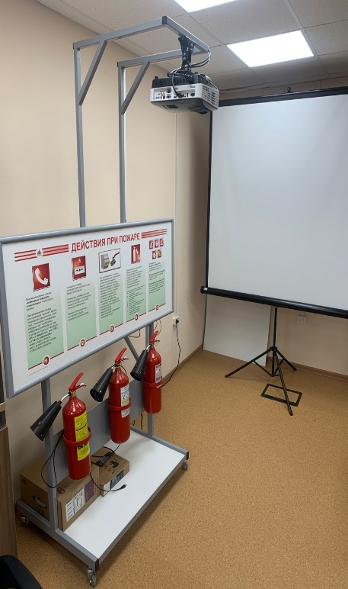
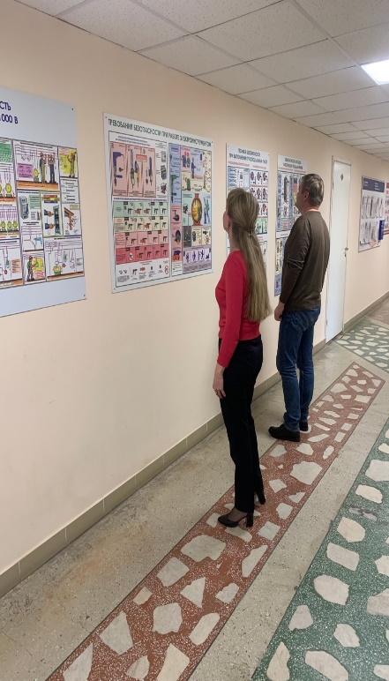
Охрана труда

Slide 12
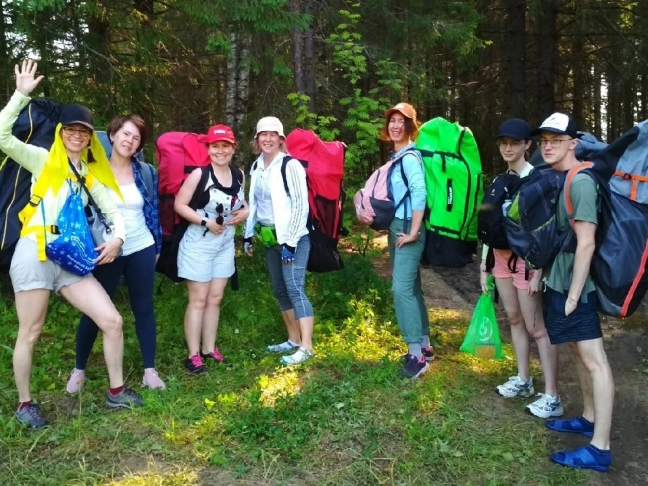
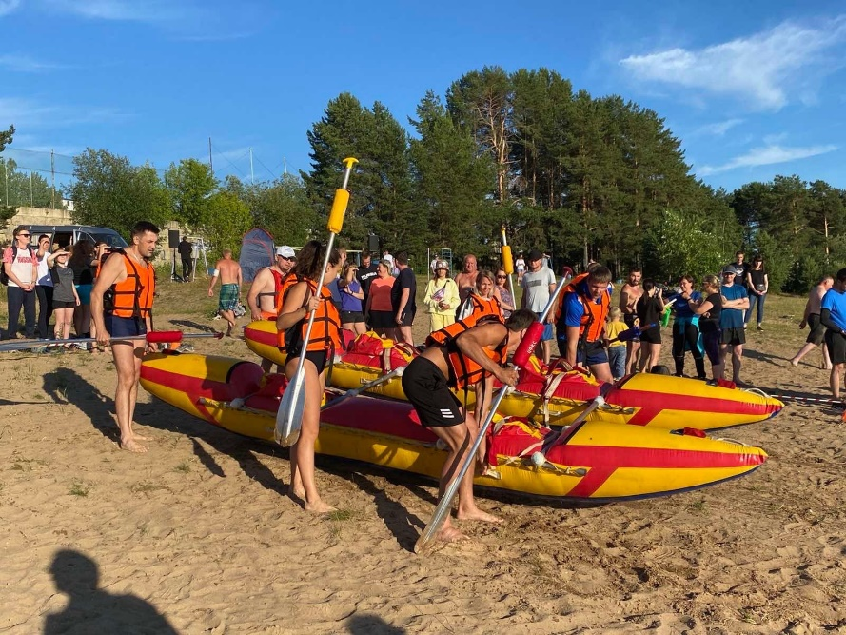
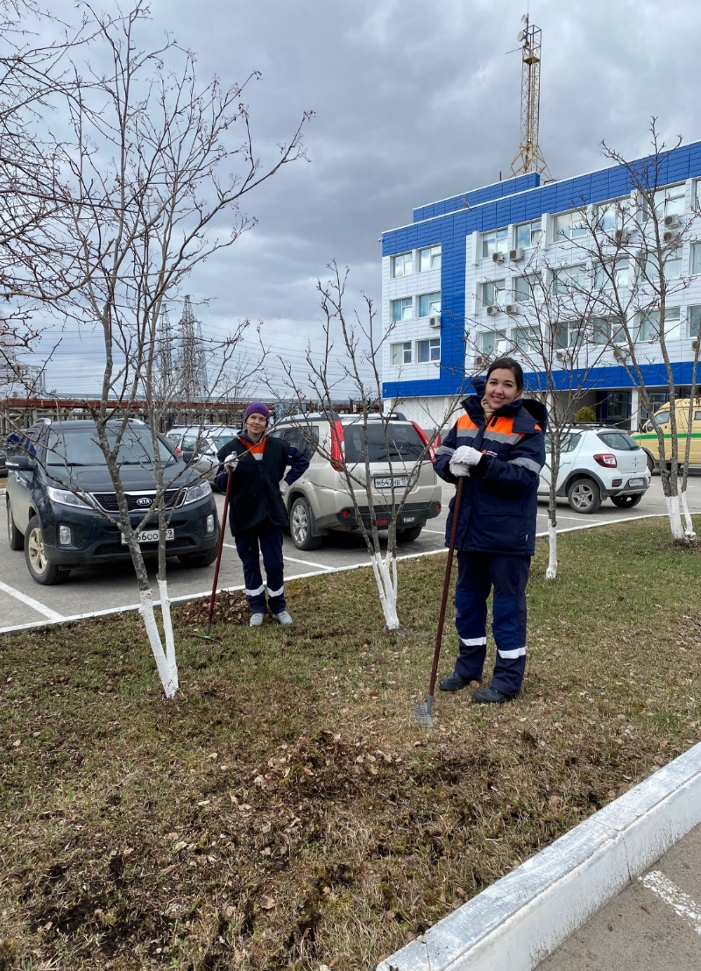
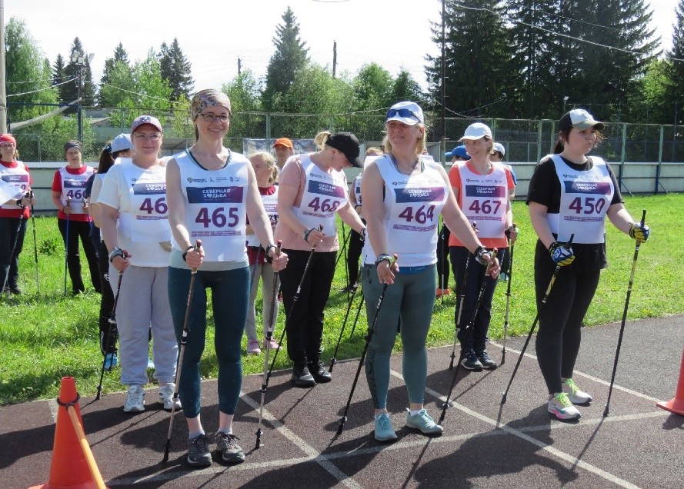
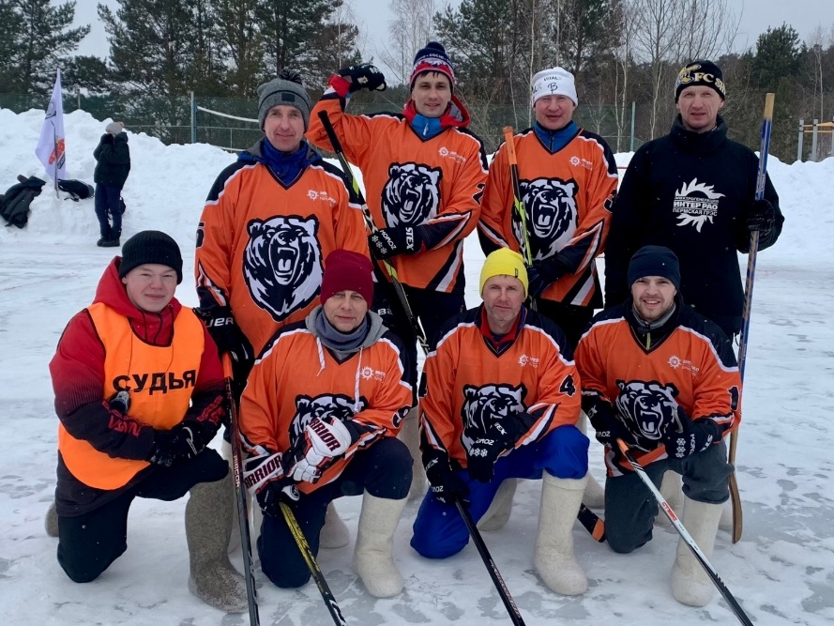
культура здорового образа жизни

